Slide 1
La vanguardia y el color

Slide 2
Esquema para comentar las obras:
Título de la obra.
Cronología.
Período al que se adscribe.
Técnica.
Materiales utilizados.
(Times New Roman, 22. y 22 líneas)

Slide 3
  La saturación del color: el Fauvismo.

Slide 4
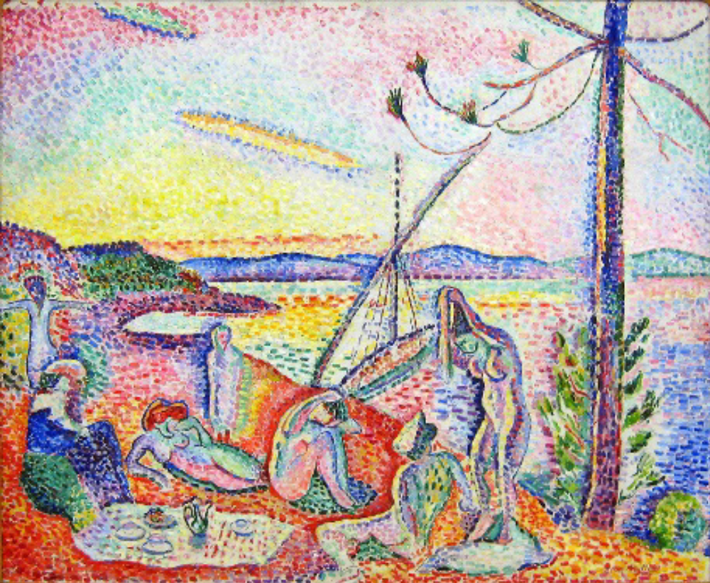
Henri Matisse: Lujo, calma y voluptuosidad. 1904.
Museo d’Orsay. París.

Slide 5
La exaltación del color era común a todos los artistas del fauvismo.
En el salón des Indépendants de 1905 Matisse presentó esta obra que fue adquirida por Paul Signac y no volvió a ser expuesta al público hasta 1950, pero que con el tiempo ha adquirido una importancia histórica.
Su forzada y frívola disposición de mujeres desnudas y vestidas en la playa o su síntesis de bloques de color neoimpresionistas, hicieron que se convirtiera en la clave de un nuevo tipo de pintura.
Lejos de celebrar el presente, mira nostálgicamente al pasado, soñando con la felicidad de una lejana edad de oro.
Lo que se vincula a la belleza es el orden, no el entusiasmo: es la imagen de un mundo sosegado, sereno, sensual, entregado al lujo y al placer.
Se trata de un dejeuner sur la plage, mujeres bañistas que meriendan en la playa de Saint-Tropez; es también una idealización del asunto.
Se inspiró en composiciones neoimpresionistas precedentes, como los paisajes con figuras de Signac

Slide 6
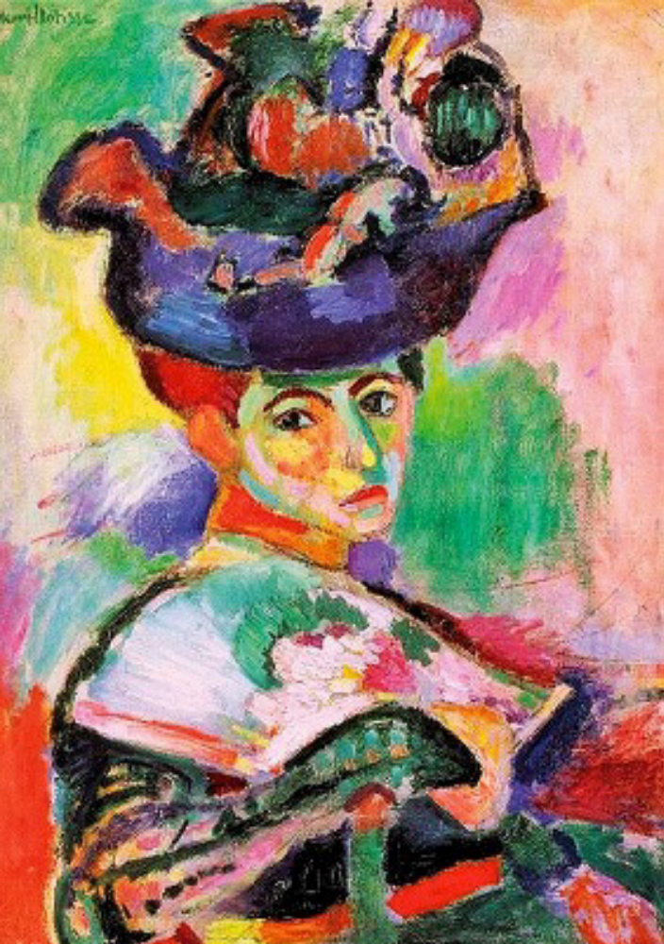
Henri Matisse: Mujer con sombrero. 1905.
Museum of Modern Art, San Francisco.

Slide 7
De las pinturas expuestas en el Salón de otoño de 1905 esta fue la más sorprendente, no por su pose o su manera de vestir a la moda de comienzos de siglo, sino por su pincelada y sus vivos colores que se nos antojan caóticos.
El modelado del rostro se realiza a base de verde, un color complementario del que tradicionalmente se emplea para las carnalidades.
Matisse abandona el dibujo en favor de planos de color de bordes ásperos, ofreciéndonos una pintura de cierta crudeza y dejando algunas zonas del lienzo en blanco.
A pesar de todo esto, bajo esta aparente violencia caprichosa se esconde un plan perfectamente estudiado en el que las progresiones y repeticiones de color responden a la instintiva sensibilidad del artista.
Los fauves encontraron en Cézanne el diseño de una superficie creado a base de planos de color.
Las obras del fauvismo en los años del movimiento muestran una preocupación común por basar la pintura en una expresividad del color y la pasta pictórica.
La superficie del cuadro se halla fragmentada por planos encontrados y contrapuestos de color.
La pintura es una suma de fragmentos que desplazan la representación de lo real según las formas de perspectiva clásica.
No es ni la representación, ni la impresión, sino la sensación permanente que produce la mente del pintor.

Slide 8
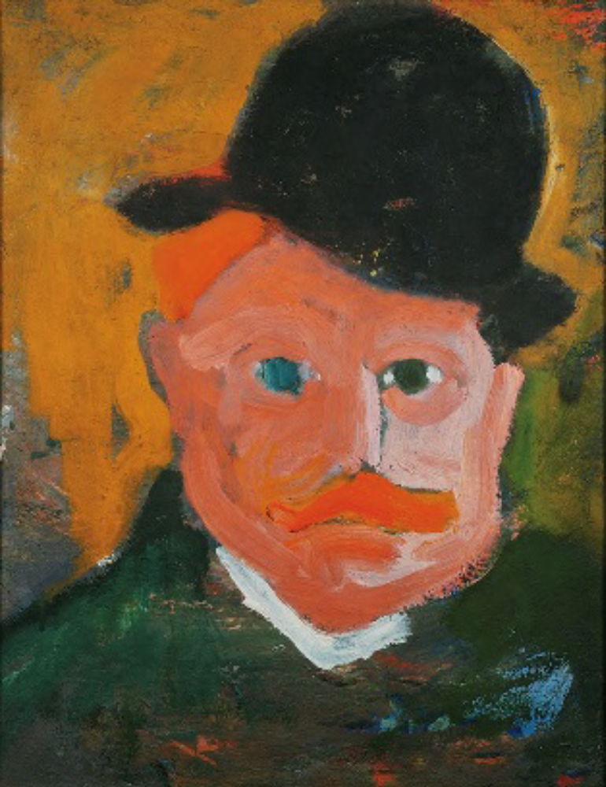
André Derain: Retrato de Vlaminck. 1905.
Colección Mlle. Vlaminck, Rueil-la-Gadelière.

Slide 9
Las obras del fauvismo en los años del movimiento muestran una preocupación común por basar la pintura en una expresividad del color y la pasta pictórica.
La superficie del cuadro se halla fragmentada por planos encontrados y contrapuestos de color.
La pintura es una suma de fragmentos que desplazan la representación de lo real según las formas de perspectiva clásica.
No es ni la representación, ni la impresión, sino la sensación permanente que produce la mente del pintor.
Los fauves encontraron en Cézanne el diseño de una superficie creado a base de planos de color.

Slide 10
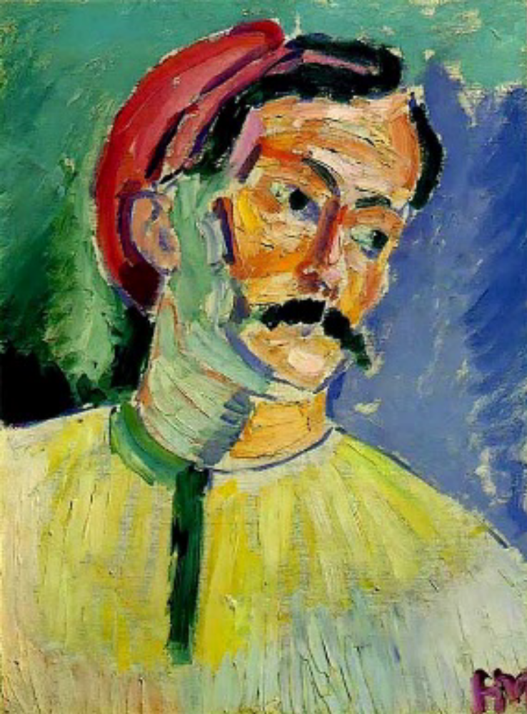
Henri Matisse: Retrato de Derain. 1905.
Tate Galery, Londres.

Slide 11
Las obras del fauvismo en los años del movimiento muestran una preocupación común por basar la pintura en una expresividad del color y la pasta pictórica.
La superficie del cuadro se halla fragmentada por planos encontrados y contrapuestos de color.
La pintura es una suma de fragmentos que desplazan la representación de lo real según las formas de perspectiva clásica.
No es ni la representación, ni la impresión, sino la sensación permanente que produce la mente del pintor.
Los fauves encontraron en Cézanne el diseño de una superficie creado a base de planos de color.
Matisse y Derain se pintaron retratos el uno al otro durante su estadía en el puerto de Collioure, en el sur de Francia.
Usando colores vívidos, aparentemente arbitrarios, Matisse ha capturado la sensación de la luz solar que golpea la cara de la persona y arroja una pesada sombra a un lado.
También ha intentado crear una relación dinámica pero equilibrada entre colores complementarios, como el azul y el naranja, el rojo y el verde.
Los colores complementarios se "completan" entre sí: son más intensos cuando se colocan juntos.
Matisse ajustó sus colores para obtener la máxima intensidad.
Este uso no naturalista del color se puede ver como un desarrollo radical de ciertos aspectos del arte impresionista, y llevó a los críticos a llamar a Matisse una 'fauve' (bestia salvaje).

Slide 12
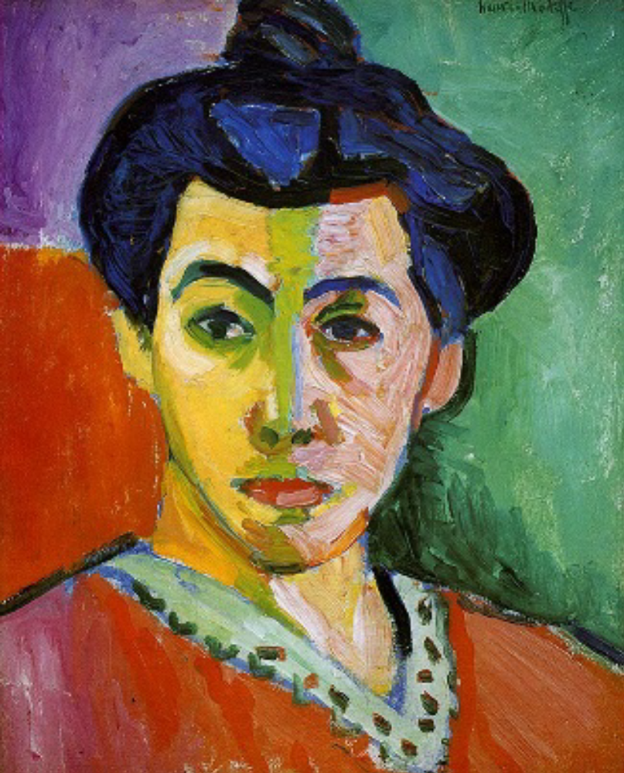
Henri Matisse: La línea verde. Retrato de Mme. Matisse. 1905.
Statens Museum for Kunst, Copenhague.

Slide 13
Las obras del fauvismo en los años del movimiento muestran una preocupación común por basar la pintura en una expresividad del color y la pasta pictórica.
La superficie del cuadro se halla fragmentada por planos encontrados y contrapuestos de color.
La pintura es una suma de fragmentos que desplazan la representación de lo real según las formas de perspectiva clásica.
No es ni la representación, ni la impresión, sino la sensación permanente que produce la mente del pintor.
Usando colores vívidos, aparentemente arbitrarios, Matisse ha capturado la sensación de la luz solar que golpea la cara de la persona y arroja una pesada sombra a un lado.
También ha intentado crear una relación dinámica pero equilibrada entre colores complementarios.
Los colores complementarios se "completan" entre sí: son más intensos cuando se colocan juntos.
Matisse ajustó sus colores para obtener la máxima intensidad.
Este uso no naturalista del color se puede ver como un desarrollo radical de ciertos aspectos del arte impresionista, y llevó a los críticos a llamar a Matisse una 'fauve' (bestia salvaje).

Slide 14
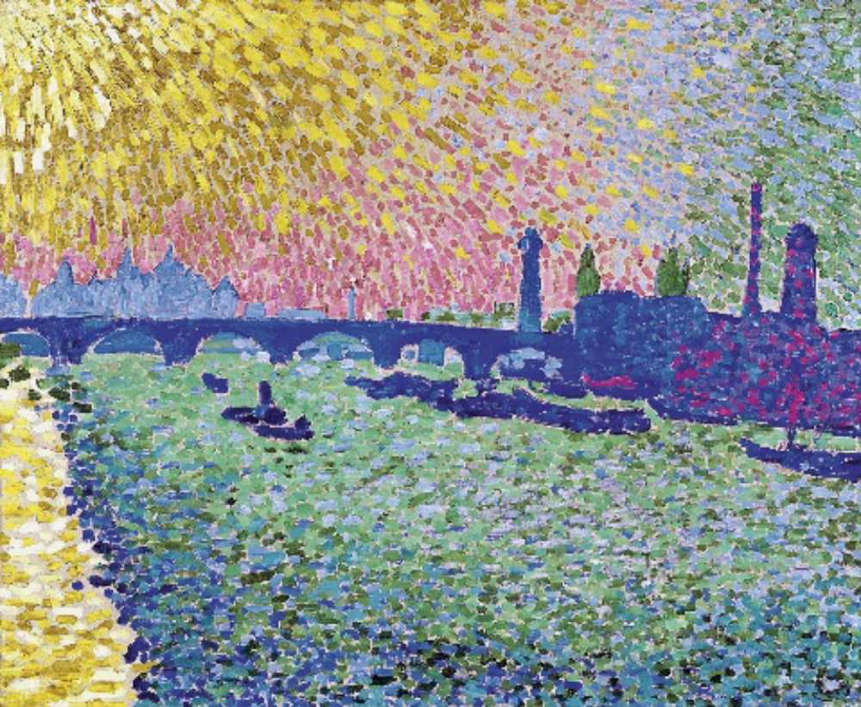
André Derain: El puente de Waterloo. 1906.
Museo Thyssen Bornemisza, Madrid.

Slide 15
En el paisaje del fauvismo la fragmentación del color se hace mucho más evidente y radical.
Derain viaja a Londres y recorre el Támesis, plasmando una poderosa construcción lineal, amplias manchas de color fuerte y puntos de vista inesperados, todo ello con la inconfundible atmósfera de la ciudad.
Esta obra pertenece a una serie pintada por encargo de Ambroise Vollard.
El motivo pictórico es el puente de Waterloo, captado desde Victoria Embankment, en color azul brillante, cuyo trazado horizontal sirve de línea de horizonte de la composición.
Los colores puros aplicados con una técnica puntillista dan a la superficie un aspecto de mosaico.
Los azules y amarillos de los luminosos paisajes de Collioure son ahora sustituidos por tonalidades más frías, más adecuadas al clima londinense.
La explosión de verdes, azules y morados es todo un manifiesto de la idea fauve de la violencia expresiva del color.

Slide 16
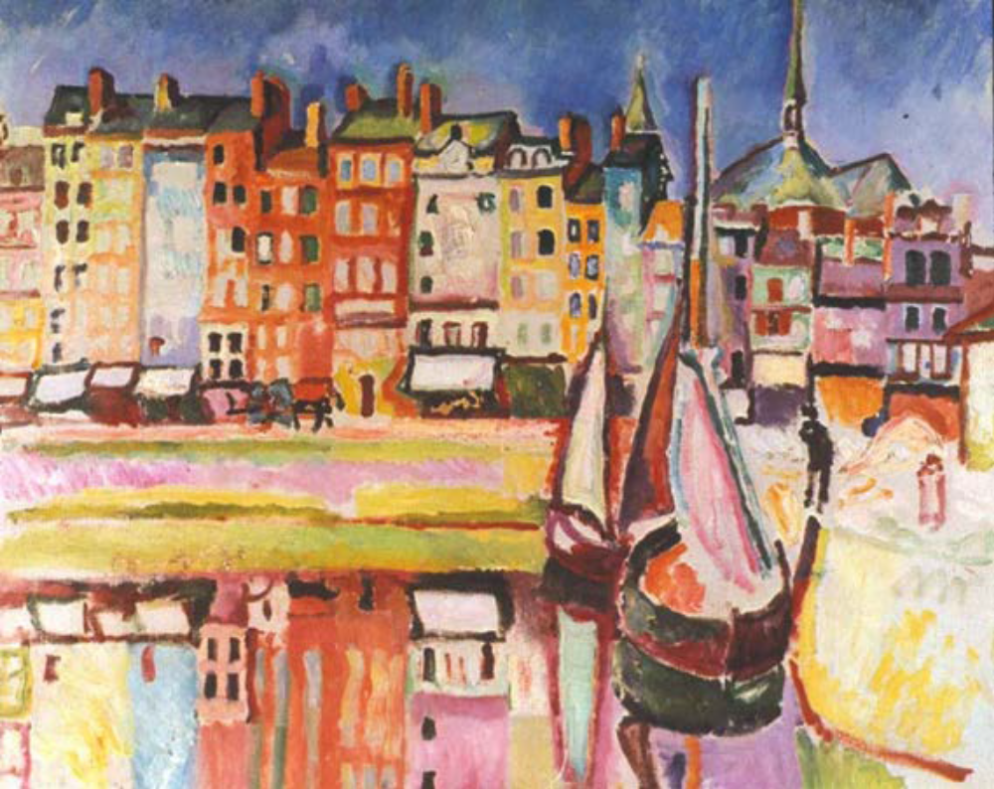
Raoul Dufy: Casas viejas de Honfleur. 1906.
Colección particular. París.

Slide 17
En el paisaje de los fauvistas, la fragmentación de lo representado se hace mucho más evidente y de forma mucho más radical.
Dufy lo desarrolla también aunque de una manera más moderada.
Tras unos comienzos impresionistas, Raoul Dufy se convierte a la nueva pintura al ver un cuadro de Matisse, pero sus obras más fauves las realiza en 1906 cuando estuvo en Trouville pintando con Marquet.
Abandona pronto el Fauvismo para dedicarse a escenas de carreras de caballos, regatas o vistas de la Riviera francesa, manteniendo su gusto por los colores brillantes extendidos sobre el lienzo en grandes manchas.
En esta obra se aprecia una desintegración del objeto a través del plano de color.

Slide 18
Matisse, el color y la sensación.

Slide 19
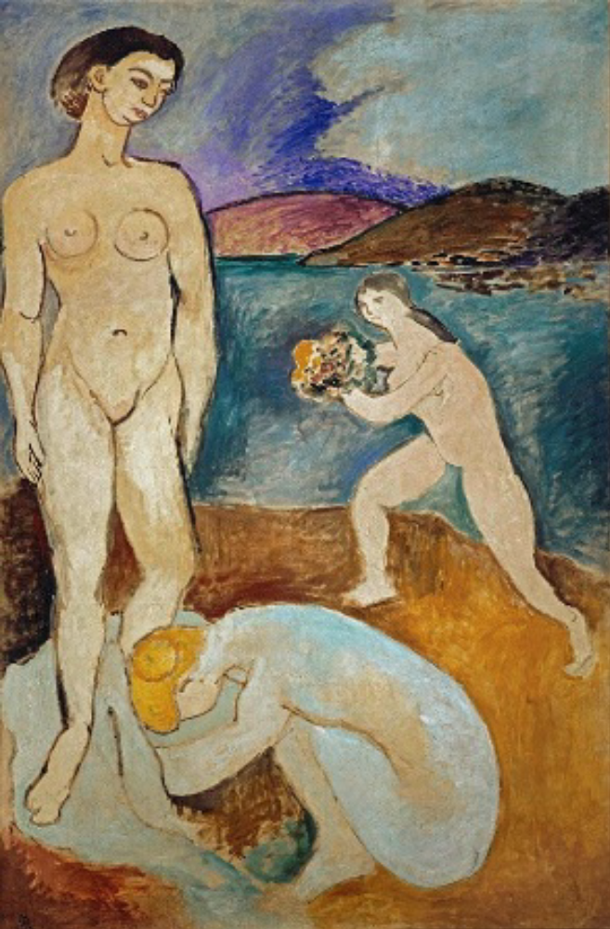
Henri Matisse: Le luxe I 1906.
Centre Georges Pompidou, París.

Slide 20
En 1907 realiza las dos versiones de Le luxe.
Le Luxe I presenta bordes ásperos, ausencia de contornos y colores brillantes y modulados.
Resulta sorprendente la manera de expresar tanto volumen con pocas líneas y planos de color.
Con estas dos obras Matisse cierra su etapa fauve: destruye la perspectiva y el modelado y reduce el espacio al mínimo.
Matisse realiza estas y otras obras con un tema clásico que había tenido una especial valoración en la pintura de finales del siglo XIX, como es el tema de los bañistas.
Matisse no perseguía ya la recuperación de un tema académico, sino la idea de que el Clasicismo no es un lenguaje agotado sino un concepto que puede aportar estabilidad y permanencia a la pintura sin renunciar al principio de modernidad.
La vanguardia puede ser clásica y lo clásico puede convertirse en una expresión de la vanguardia.
En Le Luxe I Matisse no abandona el color, pero introduce una atención hacia la forma como recurso clásico de equilibrio en sintonía con la exaltación cromática.

Slide 21
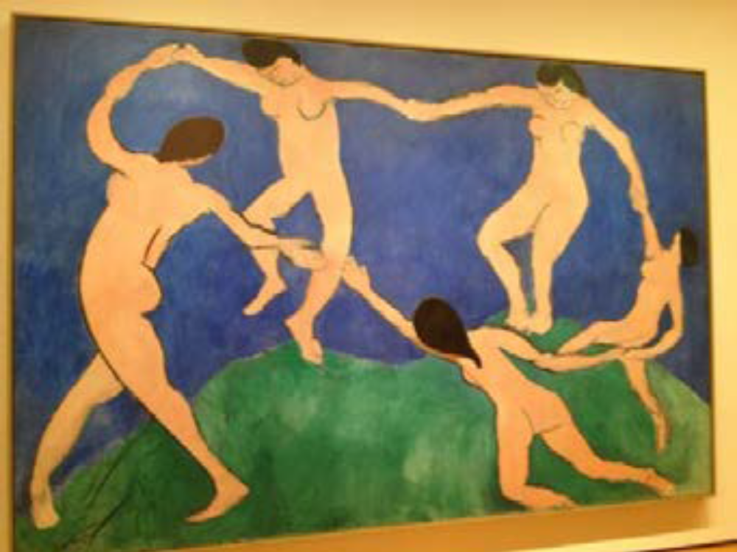
Henri Matisse: La danza. 1909.
Museum of Modern Art, Nueva York.

Slide 22
Matisse no perseguía ya la recuperación de un tema académico, sino la idea de que el Clasicismo no es un lenguaje agotado sino un concepto que puede aportar estabilidad y permanencia a la pintura sin renunciar al principio de modernidad. La vanguardia puede ser clásica y lo clásico puede convertirse en una expresión de la vanguardia.
Acaso una de las obras en las que mejor se puede apreciar esta síntesis es en La Danza

Slide 23
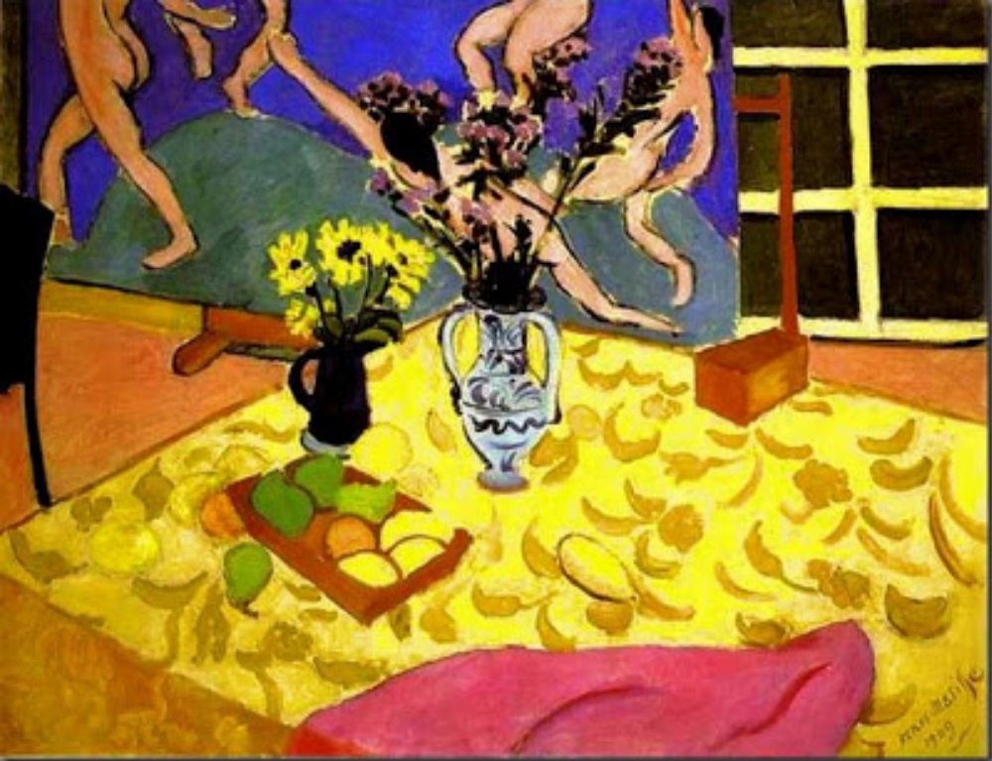
Henri Matisse: Bodegón con la danza. 1909.
Museo del Hermitage, San Petersburgo.

Slide 24
Muestra un escenario casi plano de colores uniformes que convierte los objetos en componentes de una superficie cromática uniforme: el cuadro dentro del cuadro, el ornato del mantel y del papel pintado en la pared, la figura, el frutero, el bol, las frutas caídas en la mesa, las pequeñas bombonas o la silla.
El cuadro se aleja de la idea de una representación desentendida de los efectos producidos por las sensaciones que le transmite la realidad y que el artista capta y traduce en pintura.
Muy al contrario, es un cuadro en el que lo conceptual impera sobre la captación inmediata o instantánea de lo real.
Se trata de una ordenación del color y de la expresividad que sustituye el impacto de la sensación inmediata por una imagen en la que se concentra una acumulación de sensaciones circunscritas a un sentido del orden, para Matisse la pasión debe circunscribirse al orden compositivo, donde él cree que reside la expresividad.

Slide 25
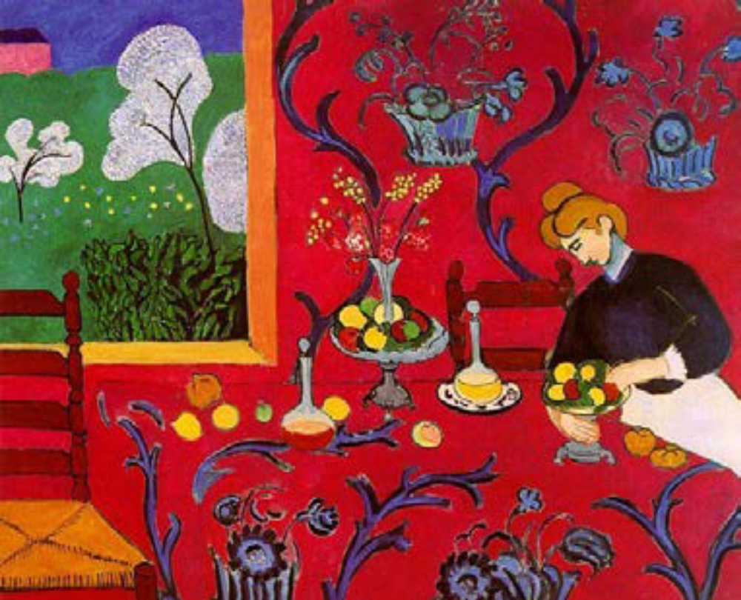
Henri Matisse: Mesa servida. 1908.
Museo del Hermitage, San Petersburgo.

Slide 26
Matisse se alejaba de la concepción sensorial de la pintura para establecer una representación de la idea de acumulación de sensaciones.
Mesa servida (1908, también conocida como Armonía en rojo) es un ejemplo de este proceso, donde la pared y la mesa tienen el mismo color y la misma ornamentación, de manera que el espacio se articula como un plano de color en el que la particularidad de cada una de las partes del escenario se confunde en la representación de las diversas sensaciones acumuladas.
Matisse renuncia a la tradición impresionista y postimpresionista de sus primeras figuras fauvistas, a la captación de la sensación fugaz y a su traducción en una superficie fragmentada de colores a la manera de un mosaico.
La sensación es traducida a un concepto y el cuadro a la plasmación de una acumulación de sensaciones.

Slide 27
El grupo Die Brücke (El puente)

Slide 28
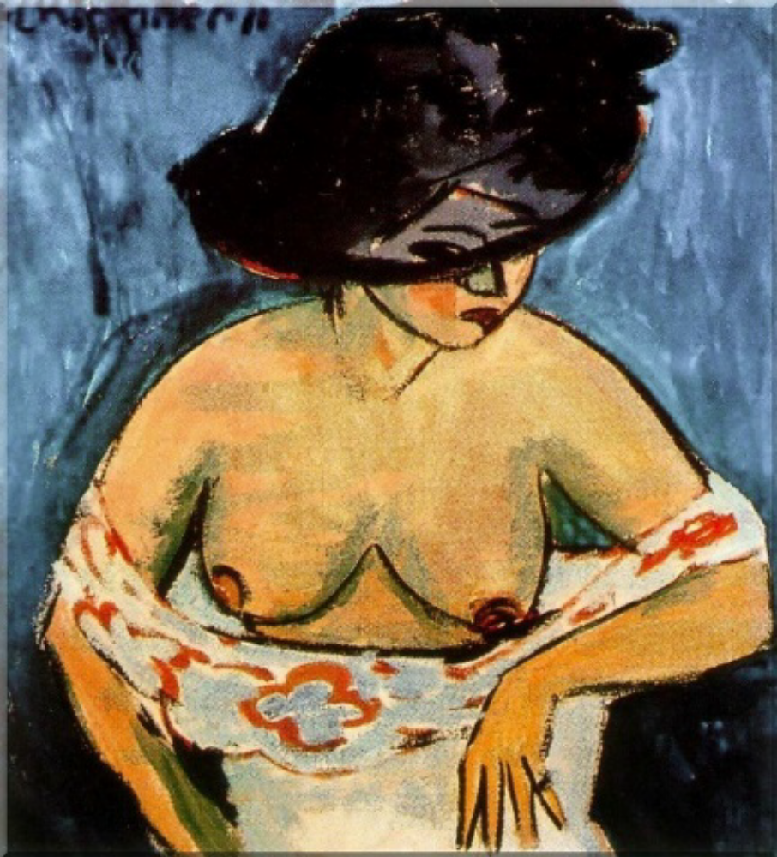
Ernst Ludwig Kirchner: Mujer semidesnuda con sombrero. 1911.
Walraf-Richartz-Museum, Colonia.

Slide 29
El Expresionismo supone el desarrollo de un sistema de representación basado en la alteración de figuras y objetos en función de la expresión.
Más que la representación precisa, los expresionistas buscaron a través del color la deformación y una escenografía atormentada e inquietante, provocar un estado de ánimo de desasosiego, inseguro e incierto.
La obra fue realizada bajo los preceptos del grupo ‘El Puente’ fundado en 1905 del cual Kirchner era miembro fundador.
Sus integrantes se oponían a las tradiciones académicas del arte contemporáneo; abrevaban en las fuentes del arte medieval alemán y cultivaban un estilo de pintura plana y de colores intensos.
El uso del color es antinaturalista, como también la estructura de la pieza.
Los contornos se remarcan por medio de líneas oscuras, a la manera de una talla de madera.
Este redescubrimiento de lo que era una antigua técnica gráfica fue sin embargo atribuido a los artistas de “El Puente”.
Es un retrato de su ex amante Dodo al poco tiempo de haberse distanciado de ella.
Dodo era sombrerera y su oficio le permitía sostener económicamente a su amante, quién estaba dedicado de lleno a la pintura.
Debido a la actitud mojigata que prevalecía en la sociedad alemana bajo el imperio del Kaiser Wilhelm, este cuadro fue considerado una intolerable provocación, aún cuando la intencionalidad del autor no fuera obscena o pornográfica.

Slide 30
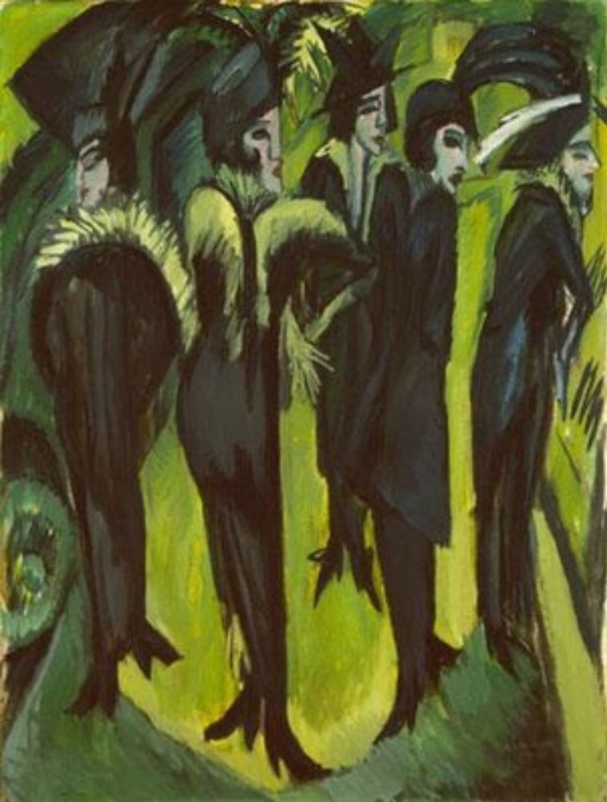
Ernst Ludwig Kirchner: Cinco mujeres en la calle. 1913.
Ludwig Museum, Colonia.

Slide 31
El Expresionismo supone el desarrollo de un sistema de representación basado en la alteración de figuras y objetos en función de la expresión.
Más que la representación precisa, los expresionistas buscaron a través del color la deformación y una escenografía atormentada e inquietante, provocar un estado de ánimo de desasosiego, inseguro e incierto.
Desde 1911 Kirchner se instala en Berlín. En su pintura fueron frecuentes las representaciones de calles recorridas por multitud de personajes expresando el dinamismo de la vida moderna.
Es una imagen de la soledad de la vida en la sociedad del momento subrayada por los trazos angulosos y los colores ácidos.
En este cuadro se ven resumidas muchas de las características habituales de su arte. Son formas angulosas y cerradas, a base de pinceladas paralelas. Y como en tantas otras de sus obras, como en Las hermanas, las protagonistas son mujeres. Si bien en el caso de la tela que nos ocupa no se puede asegurar que haya querido pintar a damas de la alta burguesía berlinesa, porque quizás el objetivo de este cuadro fuera retratar a un grupo de prostitutas, quizás de alta alcurnia, que pasean por la ciudad como si fuera sombras.
En la tela, que es de grandes dimensiones (120 x 91 cm.), el pintor recrea unos colores bastante duros e incluso unas formas un tanto agresivas, rozando así la idea del esperpento, ya que con la imagen tiene una clara intención de crítica mordaz a la sociedad de su tiempo. Para ello usa fuertes empastes y con líneas duras construye casi de manera violenta a cada mujer, que quedan aisladas entre sí, y también aisladas de nosotros los espectadores. Las coloca como columnas verticales una junto a otra, pero no hay comunicación ni relación alguna. Son como siluetas recortadas sobre el fondo amarillo, si bien en esas formas sencillas se aprecian detalles como sus sombreros, los abrigos o los rostros muy maquillados.
Sin embargo esa idea de silueta nos la da por el motivo de que Kirchner no tiene intención de realzar los volúmenes de cada mujer, sino que solo quiere contrastarlas mediante el color. Unos colores en los que predominan las gamas de los fríos, de los azules, los negros o los verdes, siempre en tonos muy agresivos a la vista.
Lo cierto es que todo es color, y también líneas. Unas líneas que no deberíamos calificar de dibujo sino de pinceladas gruesas, ya que con eso construye los rasgos faciales de las mujeres.

Slide 32
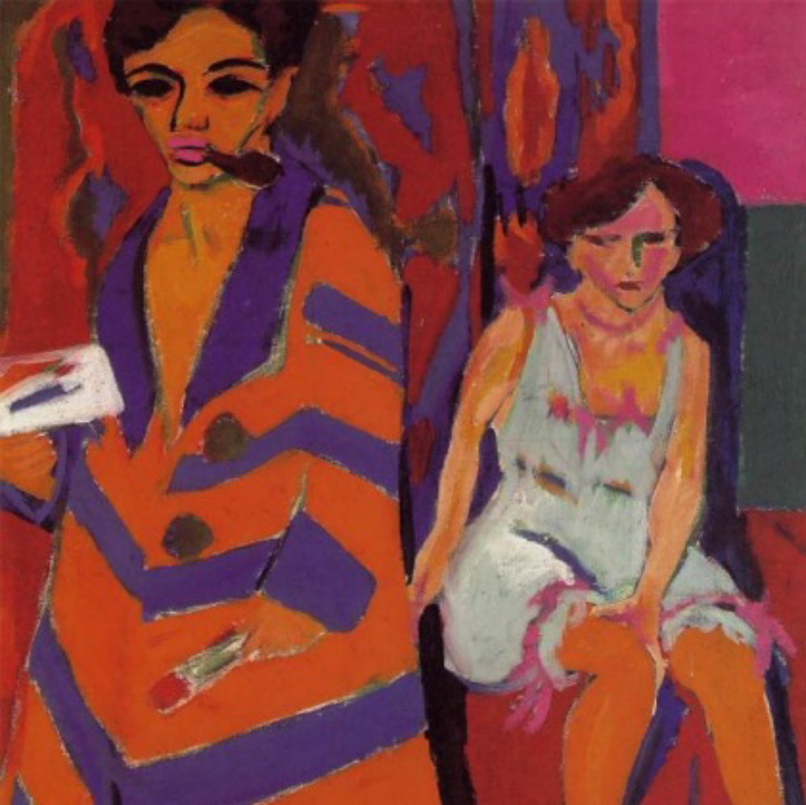
Ernst Ludwig Kirchner: El artista y la modelo. 1910.
Hamburger Kunsthalle, Hamburgo.

Slide 33
El Expresionismo supone el desarrollo de un sistema de representación basado en la alteración de figuras y objetos en función de la expresión.
Más que la representación precisa, los expresionistas buscaron a través del color la deformación y una escenografía atormentada e inquietante, provocar un estado de ánimo de desasosiego, inseguro e incierto.
Óleo sobre tela. 100 cm x 150 cm.
El artista deja de reproducir de manera fiel el mundo que lo rodea y comienza a expresar lo que lleva adentro. Y en general, el artista expresionista propiamente dicho como Kirchner, lo que lleva adentro es angustia y desesperación por un mundo que se está deshumanizando, y que se acerca inevitablemente al conflicto (la Primera Guerra Mundial) que se convertirá en una carnicería y en la más clara expresión de las miserias de la humanidad. La fragilidad de la existencia, la soledad, el agobio, el pesimismo.
La pintura se vuelve violenta. La realidad se “deforma” de acuerdo a las emociones, a los estados de ánimo.
El colorido es furioso, brillante, estridente (por supuesto que heredado de Gauguin y Van Gogh). Se explota al máximo el contraste de complementarios para generar luz y fuerza expresiva. La pincelada, como podemos imaginar, es gruesa y agresiva. Se trata de un arte intuitivo, espontáneo, que aprecia y se inspira en la frescura y la franqueza de arte de los niños y las culturas de los pueblos más antiguos.
Hablar del Expresionismo alemán es hablar de la obra de Kirchner, quien se convierte en uno de sus referentes, a la vez figura clave del grupo El Puente.
Sólo son necesarios unos detalles de la vida de este artista para comprender el espíritu y las experiencias que llevan al expresionismo a ser lo que es: cuando estalla la Primera Guerra Mundial, Kirchner es movilizado con las tropas y eso es un golpe decisivo para su salud física y mental. Se traslada a las montañas de Suiza para intentar recuperarse, y pasa un par de décadas “alejado” de la fealdad del mundo pero sufriendo su infierno interior (o sea: no se recupera demasiado). Y son los nazis los que le dan el golpe de gracia llevándolo a matarse, cuando arriban al poder en Alemania y destruyen sus obras.
Con Kirchner y los expresionistas, las pinturas ya no hablan de la vida y el mundo, gritan.

Slide 34
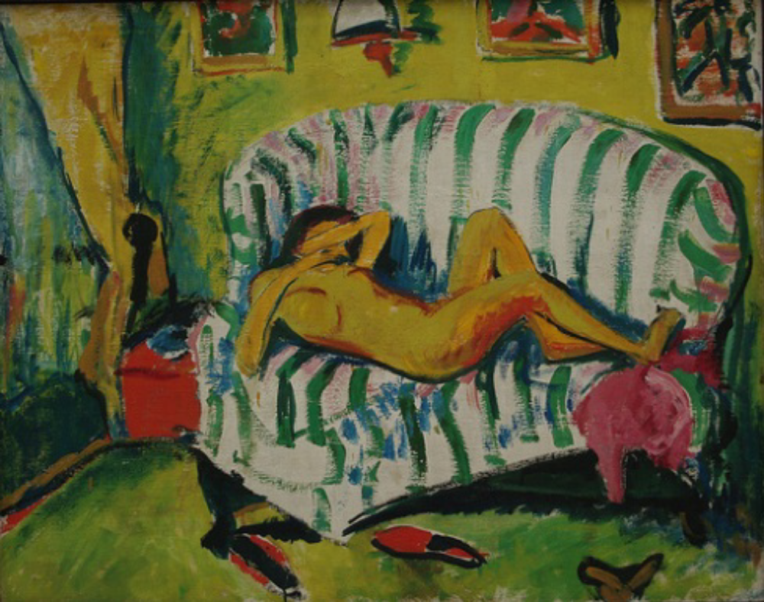
Erich Heckel: Desnudo en un sofá. 1909.
Pinakothek der Moderne, Munich.

Slide 35
Heckel participa de la estética de Die Brücke planteada desde unos presupuestos en los que se acentúan los problemas pictóricos, aunque sin sustraerse de la expresión de una actitud y conciencia angustiadas.
Después de unas obras iniciales caracterizadas por una expresión casi fauvistas, Heckel pasó a realizar una pintura que proyecta una angustia íntima como en este Desnudo en un sofá.
El Expresionismo supone el desarrollo de un sistema de representación basado en la alteración de figuras y objetos en función de la expresión.
Más que la representación precisa, los expresionistas buscaron a través del color la deformación y una escenografía atormentada e inquietante, provocar un estado de ánimo de desasosiego, inseguro e incierto.

Slide 36
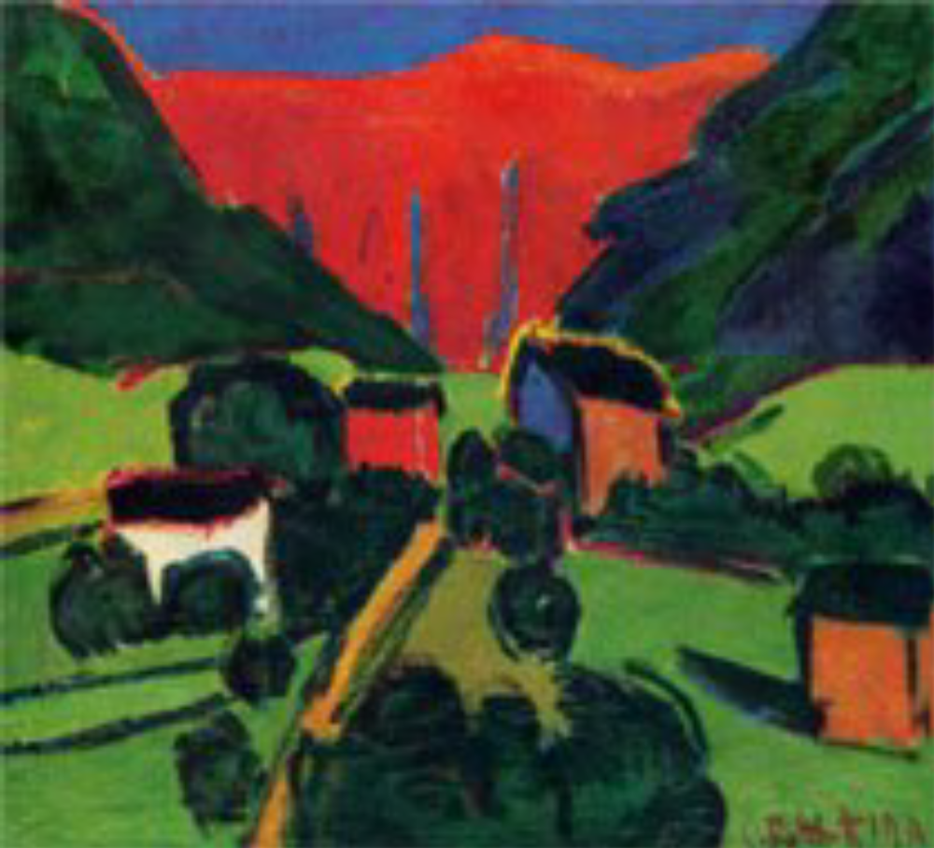
Karl Schmidt-Rottluff: Paisaje noruego. 1911.
Pinakothek der Moderne, Munich.

Slide 37
El Expresionismo supone el desarrollo de un sistema de representación basado en la alteración de figuras y objetos en función de la expresión.
Más que la representación precisa, los expresionistas buscaron a través del color la deformación y una escenografía atormentada e inquietante, provocar un estado de ánimo de desasosiego, inseguro e incierto.
La obra de Karl Schmidt-Rottluff (destacable por sus litografías) tiene una dimensión distinta a la de Kirchner, pues no aparecen formas angulosas y la expresión, a base de color y materia, se hace más densa, pesada y agobiante.
Representa la naturaleza como una realidad angustiada e inquietante y nunca inerte, es una realidad en la que se introduce el estado anímico del pintor.

Slide 38
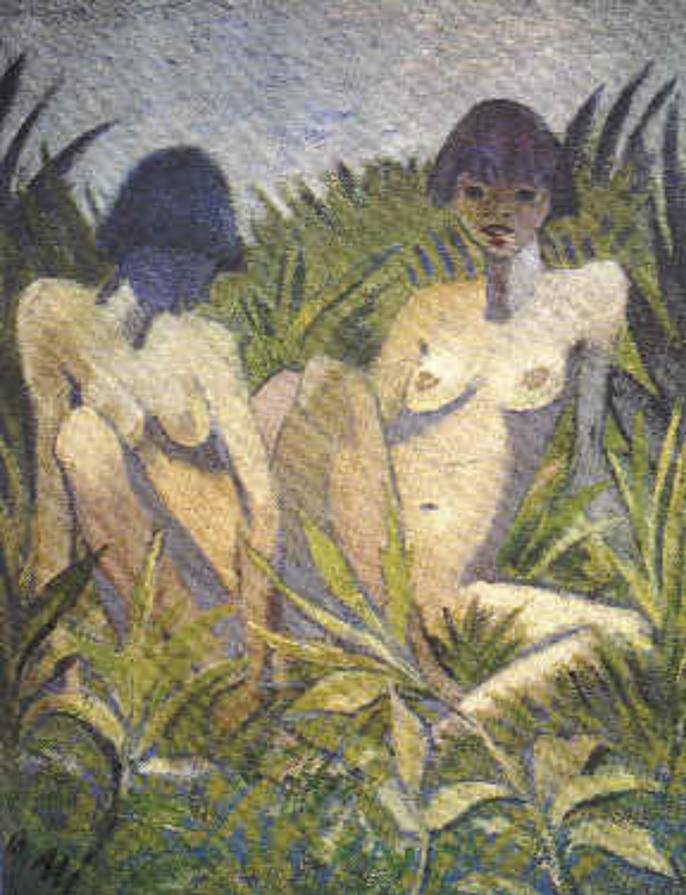
Otto Mueller: Dos chicas en la hierba. 1922.
Pinakothek der Moderne, Munich.

Slide 39
El Expresionismo supone el desarrollo de un sistema de representación basado en la alteración de figuras y objetos en función de la expresión.
Más que la representación precisa, los expresionistas buscaron a través del color la deformación y una escenografía atormentada e inquietante, provocar un estado de ánimo desasogado, inseguro e incierto.
Otto Müller se caracteriza con sus formas esquemáticas, angulosas y sintéticas en obras que destacan por su carácter primitivo y exótico como en Dos chicas en la hierba (1922).

Slide 40
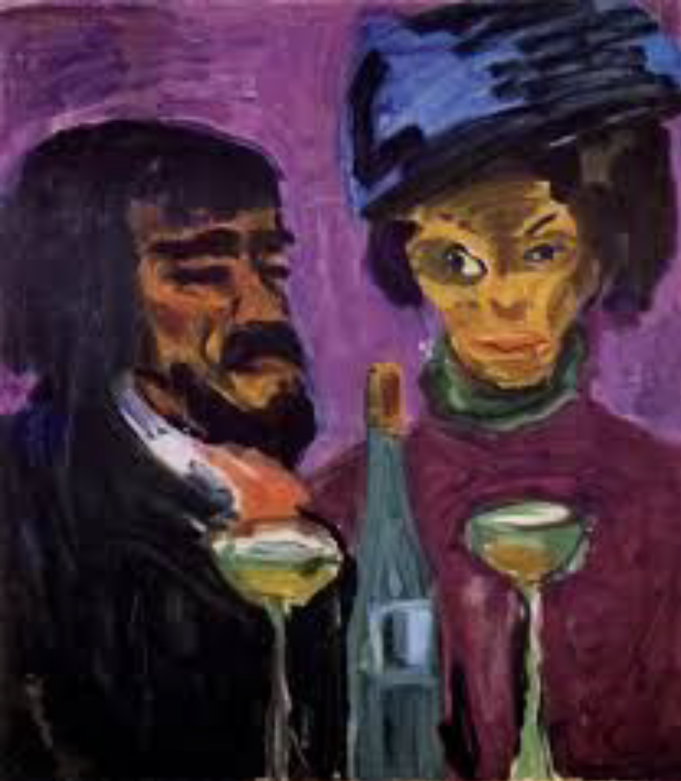
Emil Nolde: Eslovenos 1911.
Nolde Museum, Neukirchen.

Slide 41
El Expresionismo supone el desarrollo de un sistema de representación basado en la alteración de figuras y objetos en función de la expresión.
Más que la representación precisa, los expresionistas buscaron a través del color, la deformación y una escenografía atormentada e inquietante, provocar un estado de ánimo de desasosiego, inseguro e incierto.
Fue miembro del grupo expresionista Die Brücke, si bien lo abandono pronto debido a las diferencias con el resto de los componentes del grupo, mucho más jóvenes que él.
Algunas de las características de la pintura de Nolde son su fuerte cromatismo, asociado a una audacia en el uso del color, y la sencillez de las obras, sin grandes detalles y con rostros que parecen más máscaras que retratos cuando trata la figura humana, pero con una libertad absoluta en el tratamiento de las formas.
Sus obras con presencia humana no buscan el reflejo de virtudes ni de belleza, sino más bien lo contrario.

Slide 42
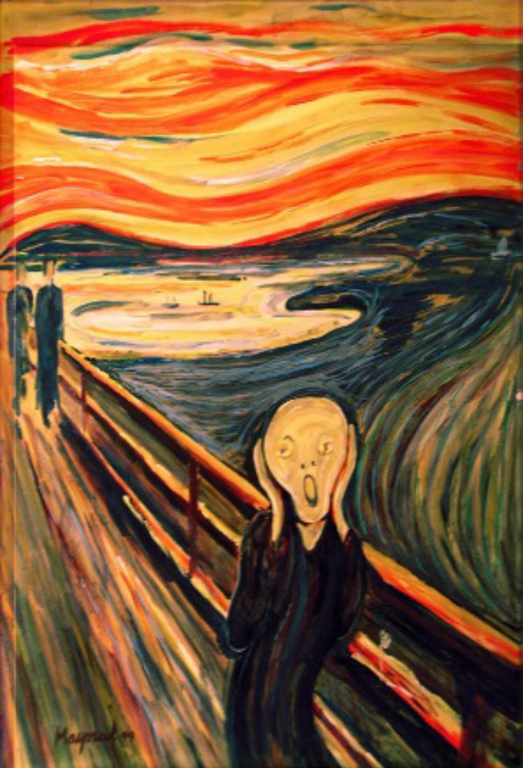
Edvard Munch: El grito. 1893.
Galería Nacional, Oslo.

Slide 43
Noruego de nacimiento, país nórdico desprovisto de una gran tradición artística. Su formación inicial fue convencionalmente académica, y sólo empezó a orientarse por los nuevos derroteros tras su primer viaje a Bélgica y París efectuado en 1885.
En París descubrió a Manet y, sobre todo a los simbolistas de los que tomaría un gusto peculiar por los temas “literarios”.
A partir de finales del XIX se vinculó al mundo artístico alemán, allí expuso por primera vez en 1892 provocando una auténtica conmoción en el mundillo artístico más avanzado. Pronto se convirtió en una guía del expresionismo alemán.
Sus temas se mueven entre la enfermedad, el deseo insatisfecho, la soledad y el miedo; ésta es la impresión que se desprende muchas veces de sus parejas de amantes o de los personajes individuales.
El paisaje o los objetos que rodean a estos seres armonizan con sus emociones, contribuyendo a reforzar la misma sensación de amenaza o desamparo.
Su obra más famosa es El grito, una manifestación extremada de la angustia existencial, y un símbolo perfecto de todo el universo expresionista.
En una litografía sobre el mismo tema realizada dos años más tarde, Munch escribió esta apostilla, que resume el sentimiento generalizado de los expresionistas: "Una noche anduve por un camino. Por debajo de mí estaban la ciudad y el fiordo. Me quedé mirando el fiordo, el sol se estaba poniendo. Las nubes se tiñeron de rojo, como la sangre. Sentí como un grito a través de la naturaleza, pinté las nubes como sangre verdadera. Los colores gritaban".
La deformación de la figura llega a un límite desconocido para la época. El hombre situado en primer plano con la boca abierta y las manos tapando los oídos para no escuchar su propio e incontenible grito, que es también el grito de la naturaleza, está reducido a una mísera apariencia ondulante en un paisaje de delirio. Aquí también todo está basado en la expresión: dibujo, color y composición. "Al igual que Leonardo da Vinci estudió la anatomía humana y disecó cuerpos, yo intento disecar almas".

Slide 44
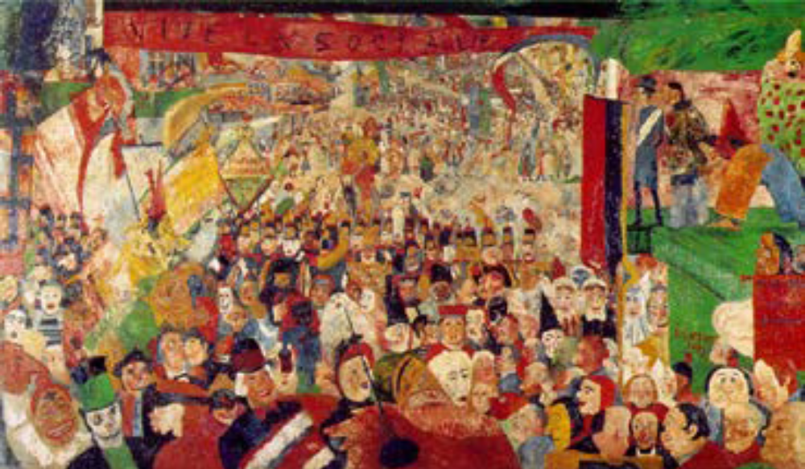
James Ensor: La entrada de cristo en Bruselas 1888-1889.
Museo Real de Bellas Artes, Amberes.

Slide 45
Al expresionismo cruel de la escuela germánica se opone la obra de James Ensor, Bélgica, 1860-1949, en la que pervive un humor sarcástico que corresponde a la tradición pictórica flamenca.
El estilo de Ensor preludia el desarrollo posterior de la tendencia europea que considera que la pintura tiene que ser, antes que nada, un vehículo de expresión de emociones y, a la vez, una dura crítica de la realidad.
El tema de las máscaras es casi exclusivo en la producción de este artista, que se dedicó sólo de forma esporádica al paisaje.
Máscaras de aspecto grotesco que no se sabe si pertenecen a un carnaval pasajero o si son la representación de las pasiones que animan la vida de los hombres.
Su técnica es de gran fuerza cromática, violencia de empaste y rudeza de formas.
Agudo, cáustico, impaciente, rechazando la hipocresía de ciertas actitudes sentimentales y, al mismo tiempo, advirtiendo con la lúcida sensibilidad de su propio espíritu la falacia de una predicación humanitaria en la que no veía una sólida base, se desplaza a posiciones de rebelión individual.
Desde este punto de vista, Ensor es uno de los primeros artistas que, desde las posiciones del socialismo utópico o humanitario del siglo XIX, llega a las posiciones del anarquismo intelectual: "Siempre se quema aquello que se ha adorado -escribe-.
Su acritud y cinismo se representan a través de máscaras, calaveras, mendigos, prostitutas en una continua alegoría que nos recuerda al mundo onírico de El Bosco, Brueghel y Goya.
La entrada de Cristo en Bruselas es claro exponente de su mundo satírico.
El cuadro representa una gran farsa: sus carteles, los personajes, las deformaciones, un carnaval en donde Jesús es un personaje más de ese mundo “teatral” en el que nadie es dueño de su vida.
Pero también se revela este mundo propio a través de su forma pictórica: la riqueza de colores a los que presenta en toda su pureza. Su desprecio hacia lo que él consideraba formas decadentes y amaneradas como el impresionismo o el puntillismo.

Slide 46
La unidad de vanguardia:
Der Blaue Reiter (El jinete azul)

Slide 47
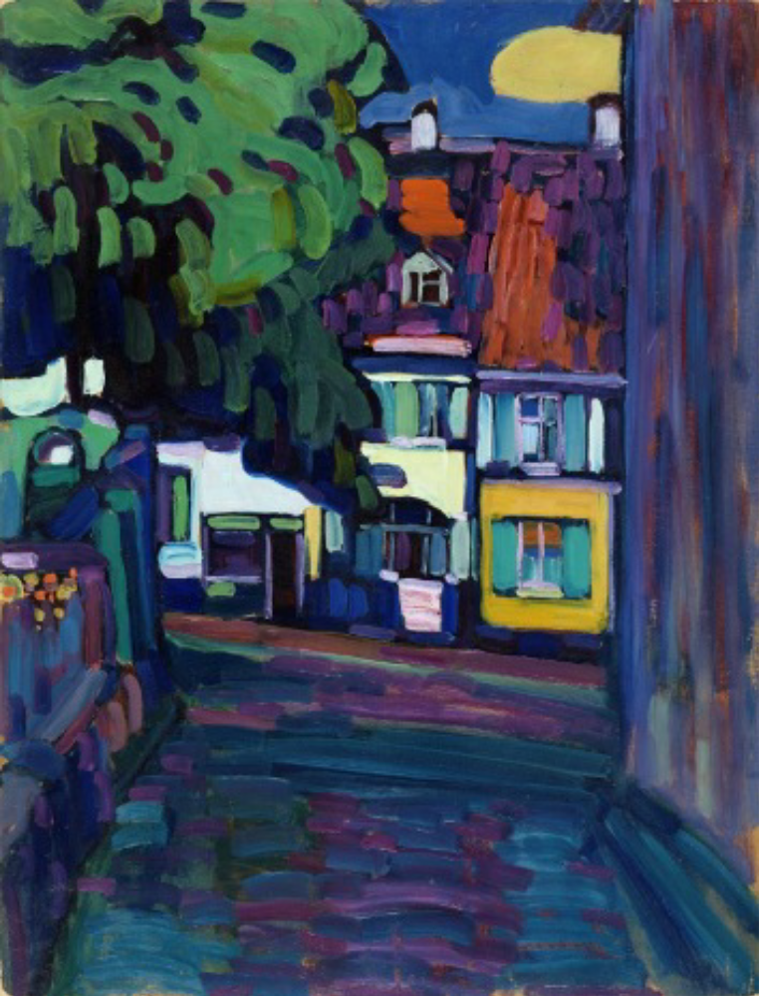
Vasily Kandinsky: Murnau, casas en el Obermarkt. 1908.
Museo Thyssen Bornemisza, Madrid.

Slide 48
Aunque “Murnau, casas en el Obermarkt” no fue fechada por Kandinsky, apenas cabe duda sobre su datación debido a la rápida evolución hacia la abstracción (movimiento en el que fue pionero) que tuvo el pintor ruso en aquellos años.
En este cuadro se pueden apreciar ecos del lenguaje fauve que Kandinsky había contemplado en París en 1906 y 1907.
Sin embargo, la factura es más compacta y la paleta algo más sombría.
Por otro lado, el color pugna ya claramente por independizarse del modelo
Fue una obra que pasó desapercibida.
Kandinsk y solía apuntar en una lista sus principales obras, y esta no figuraba.
Fue años más tarde de su muerte, cuando su viuda redescubrió la pintura envuelta en un periódico alemán de 1908.

Slide 49
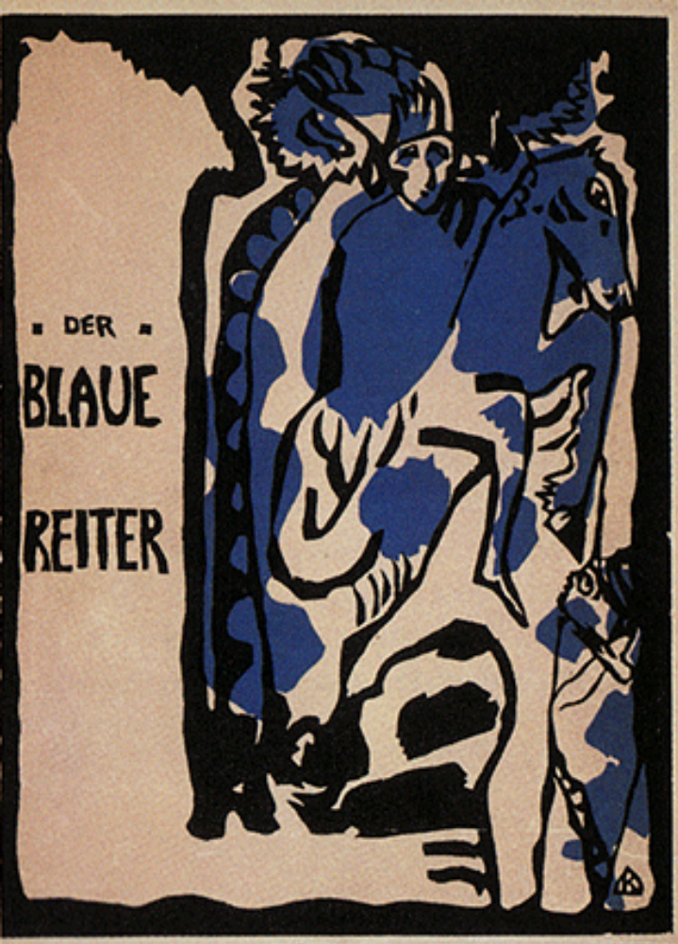
Vasily Kandinsky: Portada del almanaque de Der Blaue Reiter. 1911.
Xilografía a color.

Slide 51
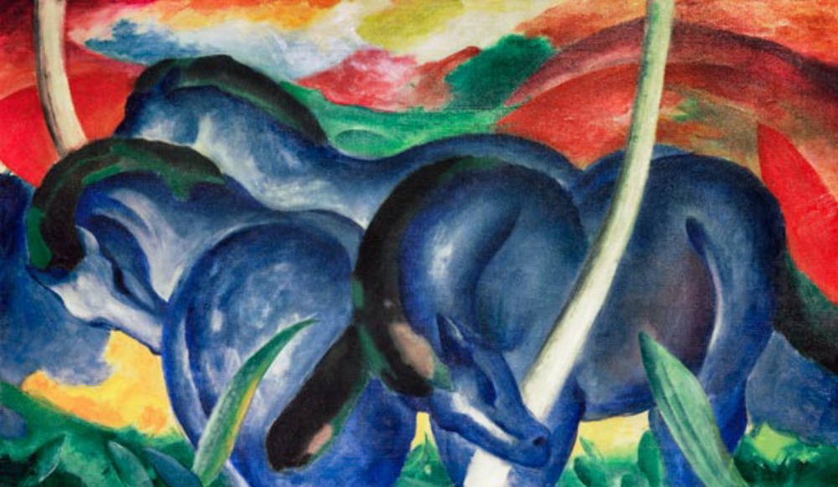
Franz Marc: Grandes caballos azules. 1911.
Walker Art Center, Minneapolis.

Slide 52
Miembro del grupo Der Blaue Reiter fue el artista que más se movió en la órbita del Expresionismo, iniciado el ámbito de la Jugendstil de Múnich y conocedor de la obra de Gauguin y Van Gogh gracias a un viaje a París en 1907.
Marc cambió radicalmente la forma de pintar, haciéndose mucho más imaginativo y con una pintura que sintonizaba con los desarrollos del arte moderno.
Su obra no abandona el dibujo con el que somete el intenso color a una ordenación en composiciones esquemáticas.
Se trata de un aspecto que, al parecer, Marc tomó de la ordenación geométrica del Cubismo.
Sus Caballos azules (1911) son un ejemplo de la concepción personal de la pintura de Marc en la que las figuras animales se ordenan en una integración con la totalidad del universo a través de la cual llega una concepción esencial de la forma.
Más adelante esta pintura figurativa daría paso a composiciones abstractas lejanamente inspiradas por Delaunay.

Slide 53
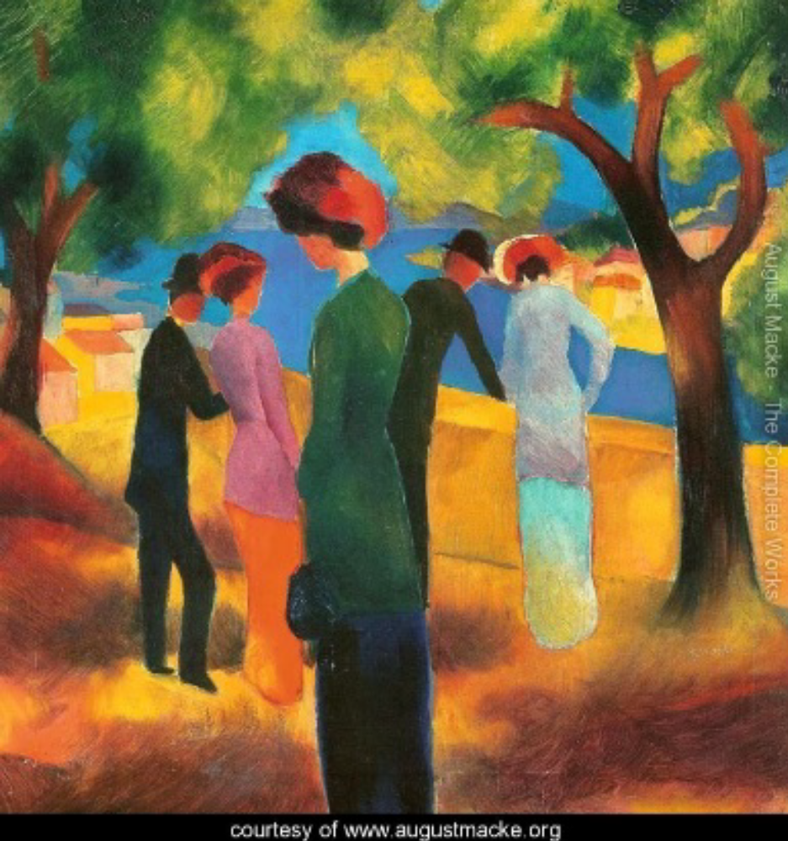
August Macke: Señora en un parque. 1913.
Wallraf-Richartz Museum, Colonia.

Slide 54
August Macke viajó a París entre 1907 y 1908, donde descubrió a Cézanne y Matisse.
En su pintura se aprecia una síntesis del color de los fauvistas y expresionistas con una construcción de la forma derivada de Cézanne.
Fue uno de los pintores alemanes más apreciados del expresionismo.
Por su colorido y su lirismo natural, sus obras se parecen a las de Franz Marc, pero sin compartir su alejamiento del hombre, ni su panteísmo, aunque también aspiraba a configurar un paraíso en la tierra.
Macke prefería pintar la vida callejera bien cuidada, escaparates divertidos, cafés, jardines, pasantes al término de su jornada laboral; le encantaba la policromía del vestuario femenino.
El contacto con Robert Delaunay le capacitó para pintar acuarelas y óleos expresivos pero armónicos, basados siempre en las impresiones de la naturaleza y con la luz como punto de partida.
Esta obra de formato casi cuadrado, irradia equilibrio compositivo. La dama se sale ligeramente de la vertical central y no tiene rostro. Esbelta y elegante aparece flanqueada por cuatro figuras más pequeñas desplazadas hacía el fondo, dos a la derecha y otras dos a la izquierda, detrás se ven unas casas simplificadas al modo del primer cubismo de Georges Braque y el paisaje del río.
La luminosa copa de los árboles forma en la parte superior un techo de colores verdes y amarillos muy marcados, y las ramas dibujan brazos regulares, inspirados, en cuanto a la composición de los escritos de Leonardo da Vinci.
Sobre el conjunto se extiende el encanto de un cuadro romántico de Caspar David Fiedrich, con quien compartía su preferencia por las figuras de espaldas.
Los valores espaciales se coordinan con los principios de la ordenación de los planos y se equilibra de una manera determinada.
Las medias tintas aplicadas como por medio de un prima y los contrastes cromáticos transparentes y vibrantes de la que parece brotar la luz establecen el ritmo del cuadro.

Slide 55
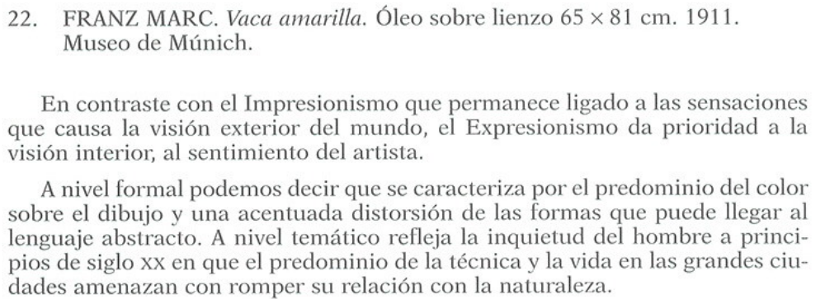

Slide 56
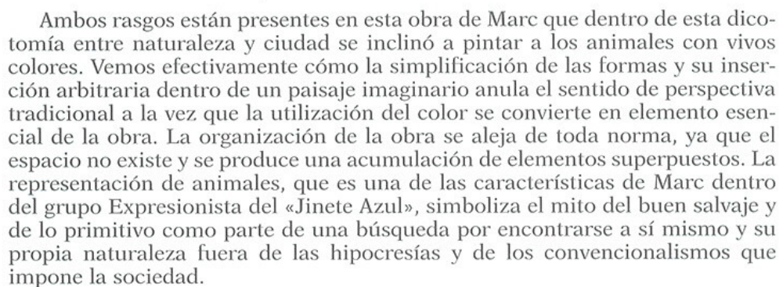

Slide 57
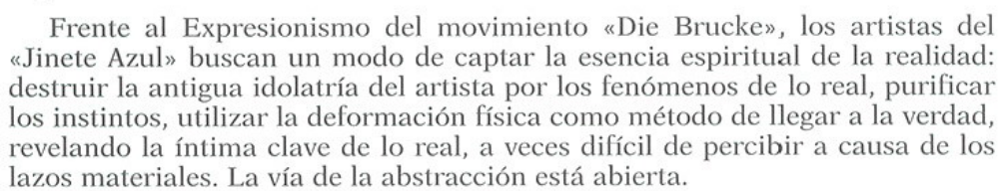

Slide 58
